Slide 1
Siemens AG Österreich
Visualisierung der Ergebnisse
des Stromnetzmodells
Schlipfinger Clemens
Ing. Jürgen Katzenschlager MSc, BEd

Slide 2
Übersicht
Ausgangssituation
Forschungsfrage und Anforderungen
Message Propagtion mit ESBs
Apache Kafka vs RabbitMQ
Ausblick

Slide 3
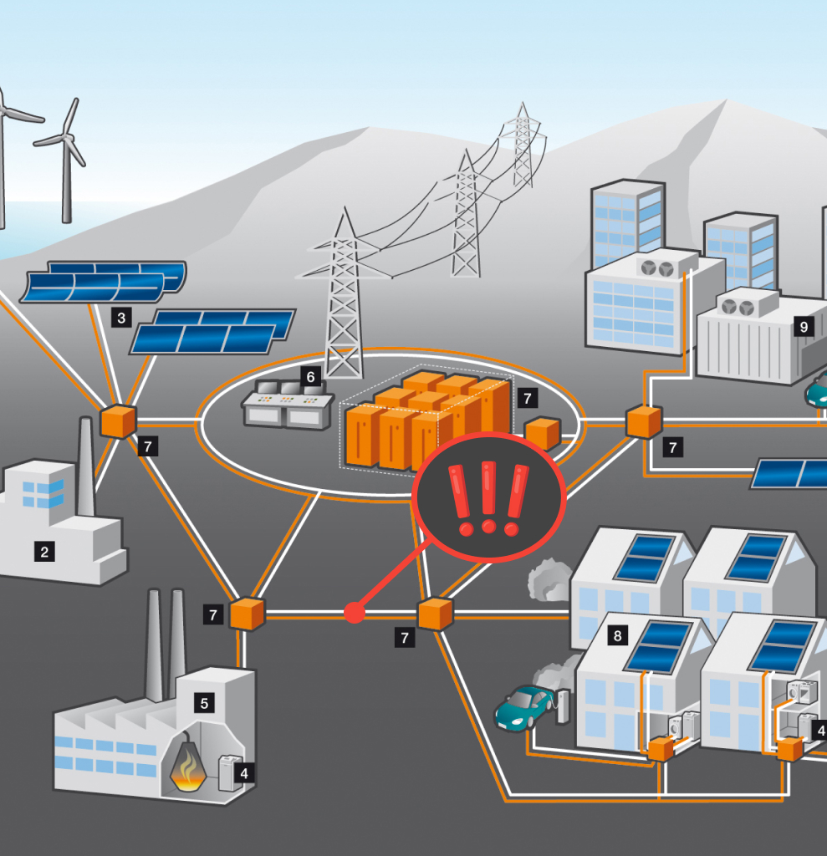
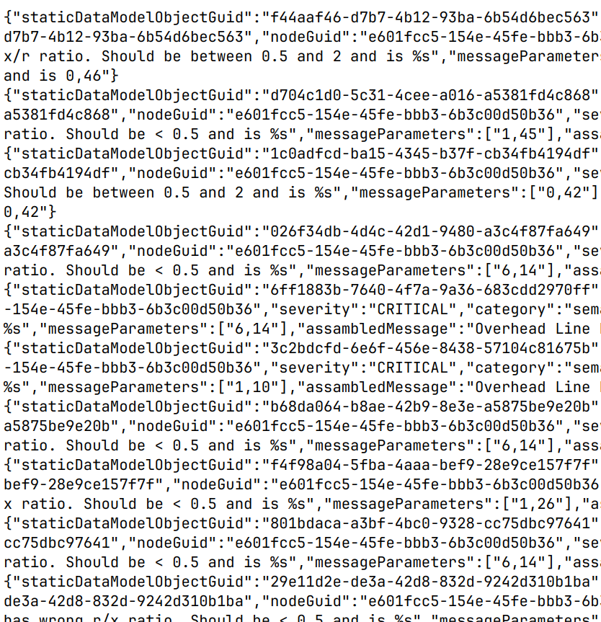
Ausgangssituation

Slide 4
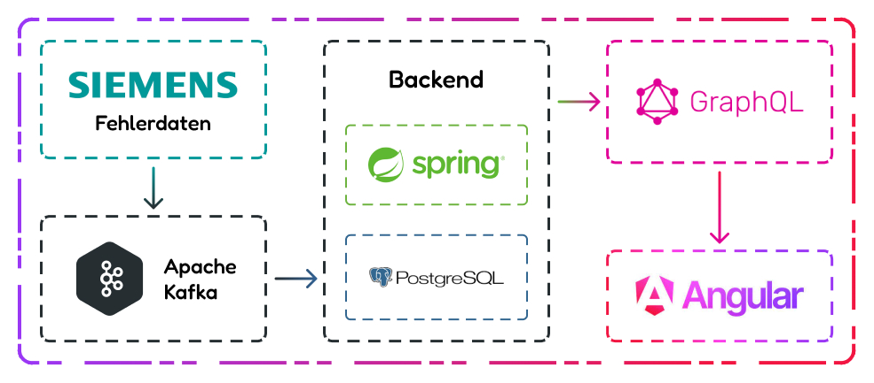
Systemarchitektur

Slide 5
Forschungsfrage
Anforderungen
Vergleich der verschiedenen Formen der Message Propagation in Enterprise Service Bus Technologien
niedrige Kopplung
hohe Performance

Slide 6
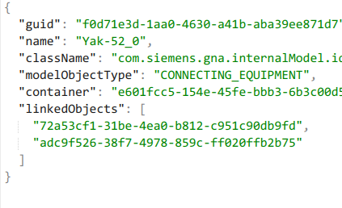
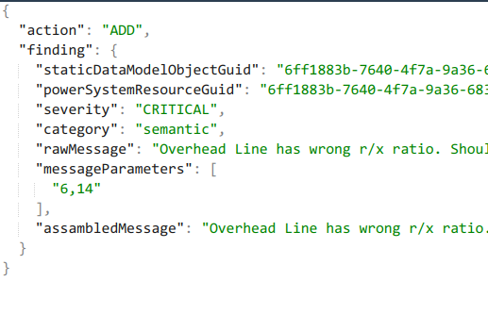
Detailansicht der zu übertragenden Daten
Modellobjekte
Findings

Slide 7
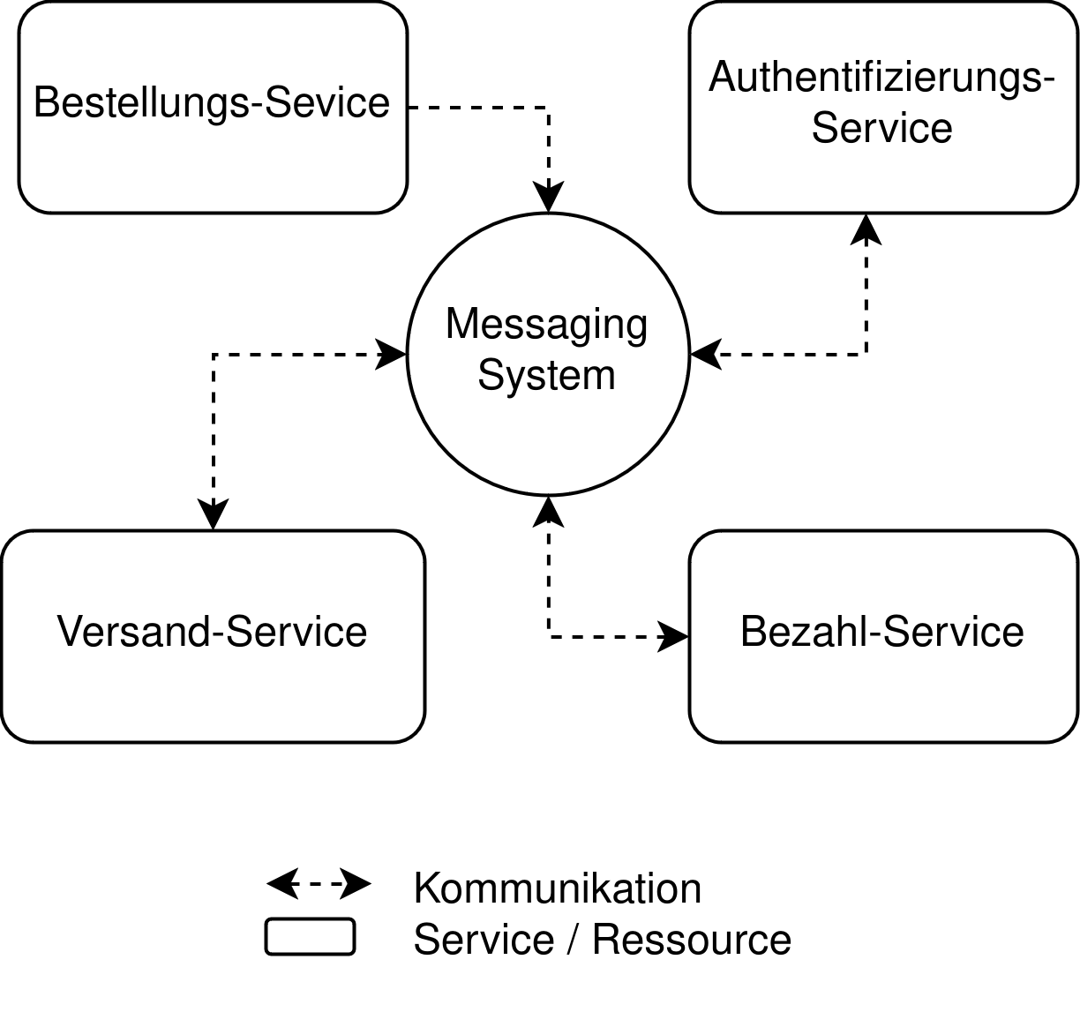
Message Propagation mit ESBs
starke Entkopplung von Kommunikationspartner
Zentraler Überwachungspunkt
Asynchrone Übertragung
Zuverlässige Übertragung
At-Least Once
At-Most Once
Einfache Erweiterbarkeit

Slide 8


Apache Kafka vs RabbitMQ
Publish/Subscribe
Pull Consumption Mode
Peer-to-Peer Replication
Kafka Connectors Ecosystem
Publish/Subscribe
Pull/Push Consumption Mode
Master-Slave Replication
standartisierte Protokolle
Routing-System
Notes:
Auf mehrere Folien aufteilen
vielleicht auch vergleich mit RabbitMQ
Es können auch die Komponenten der Enterprise Service Technologien erklärt werden
PostgreSQL und Datenspeicherung kommt bei dem Gespräch
Aussichten als letzte Folie

Slide 9
Vorteile und Nachteile
hohe Durchsatzrate
hohe Skalierbarkeit
hohe Ausfallsicherheit
Exactly-Once Garantie
Integrierungen auch möglich
schwache Durchsatzrate
schwache Skalierbarkeit
hohe Ausfallsicherheit
keine Exactly-Once Garantie
leichtere Integrierungen
Notes:
Auf mehrere Folien aufteilen
vielleicht auch vergleich mit RabbitMQ
Es können auch die Komponenten der Enterprise Service Technologien erklärt werden
PostgreSQL und Datenspeicherung kommt bei dem Gespräch
Aussichten als letzte Folie

Slide 10
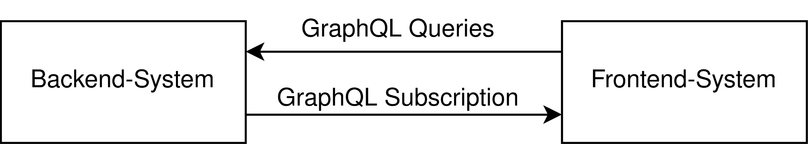
Aussichten
Filtermöglichkeiten ausbauen für Tabellenansicht
Benarchichtigungssystem für das Aktualisieren von der Frontend-Ansicht, wenn sich Daten im Backend verändern

Slide 11
Danke für Ihre Aufmerksamkeit!

Slide 12
Datenspeicherung mit PostgreSQL
relationale Datenbank
wurde vorgegeben von Siemens
grundsätzlich hohe Performance
Problem
stark vernetzte Daten, daher schwache Performance
Reihenfolge der Datensätze unbestimmt
langer Einfügeprozess von neuen Datensätzen
Speicherung von inkonsistenten Daten

Slide 13
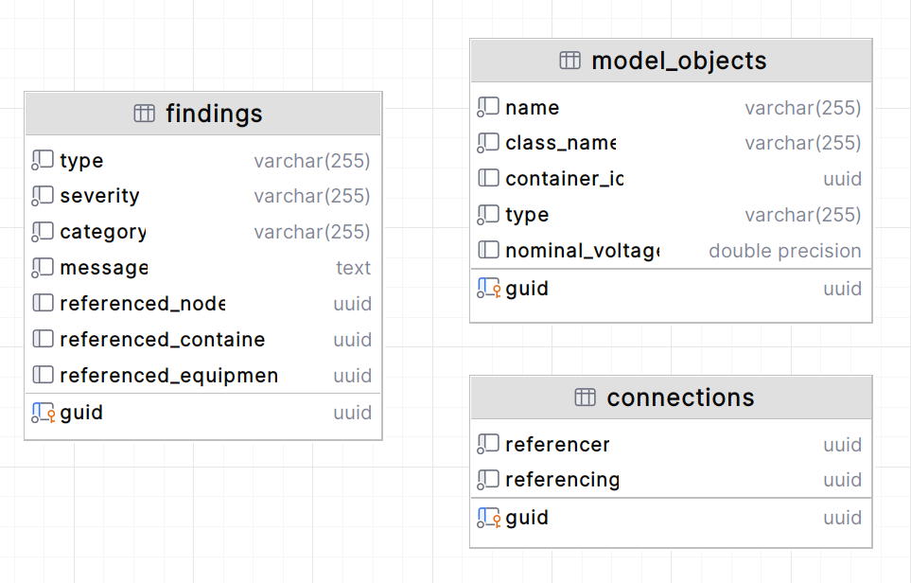
Lösungsansatz für effiziente Speicherung
Vereinfachung der Tabellenstruktur
Auflösung aller Regeln, bezüglich Fremdschlüsseln

